Slide 1

PALÁCIO DE FERRO
LUANDA · ANGOLA

Slide 2
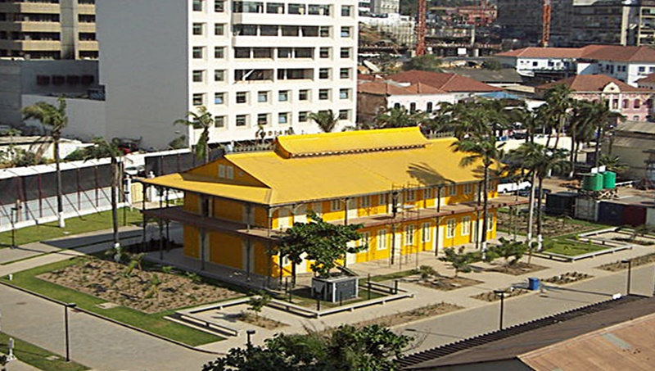
Notes:
2

Slide 3
El Palácio de Ferro (Iron Palace ) es un edificio histórico en la capital angoleña, Luanda, que se cree que fue diseñado y construido por Gustave Eiffel , constructor de los íconos de fama mundial, la Torre Eiffel en París , o alguien asociado con él. La historia de la estructura está envuelta en misterio ya que no existe un registro oficial de la misma. Se cree que fue prefabricado en la década de 1890 en Francia y estaba destinado a ser colocado en Madagascar en barco. En cambio, el edificio terminó en la Costa de los Esqueletos de Angola después de que el barco que lo transportaba fuera arrastrado por las notorias corrientes de Benguela . Los gobernantes portugueses de la colonia reclamaron el barco junto con todo su contenido, incluido el palacio.
Durante la era portuguesa , el edificio tenía mucho prestigio y se utilizaba como centro de arte. Pero después de la independencia de Angola, el palacio quedó en descuido y su área circundante finalmente terminó como un estacionamiento . También sufrió graves daños durante la Guerra Civil de Angola, dejando algunas de sus estructuras en una condición oxidada y podrida.
Actualmente, el edificio está en proceso de renovación financiado por las ganancias del auge petrolero de Angola con la ayuda de empresas constructoras brasileñas, ya que muchas de las balaustradas y baldosas de hierro recuperadas se renovaron individualmente en Río de Janeiro . Ahora se erige como el símbolo del renacimiento de la ciudad, así como un punto de referencia social para el futuro. El Ministerio de Cultura de Angola todavía está decidiendo si el edificio se convertirá en un museo de diamantes o en un restaurante.

Slide 4
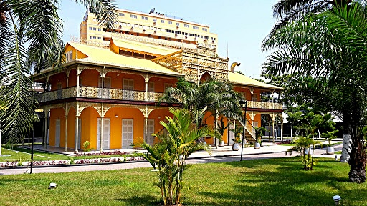
Notes:
4

Slide 5
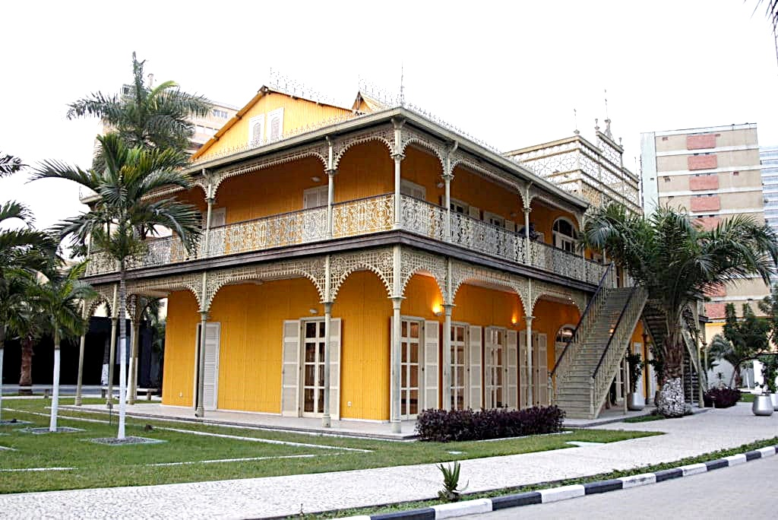

Slide 6
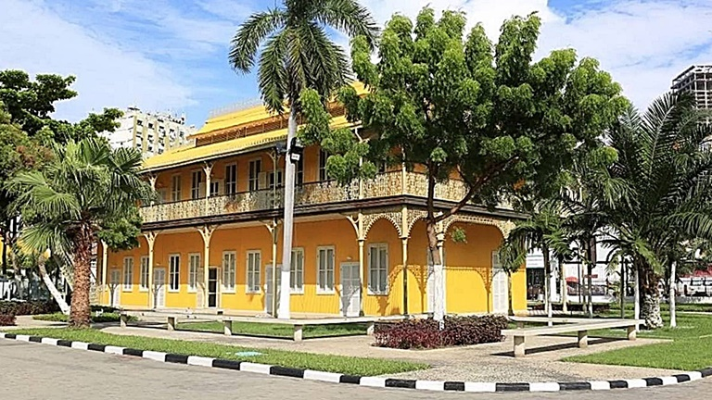

Slide 7
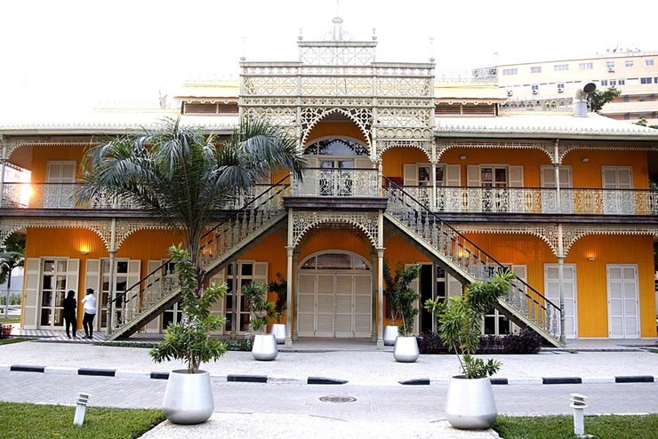

Slide 8
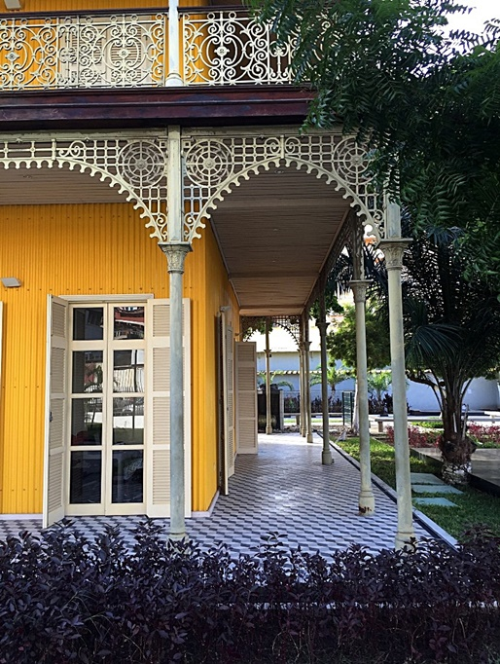
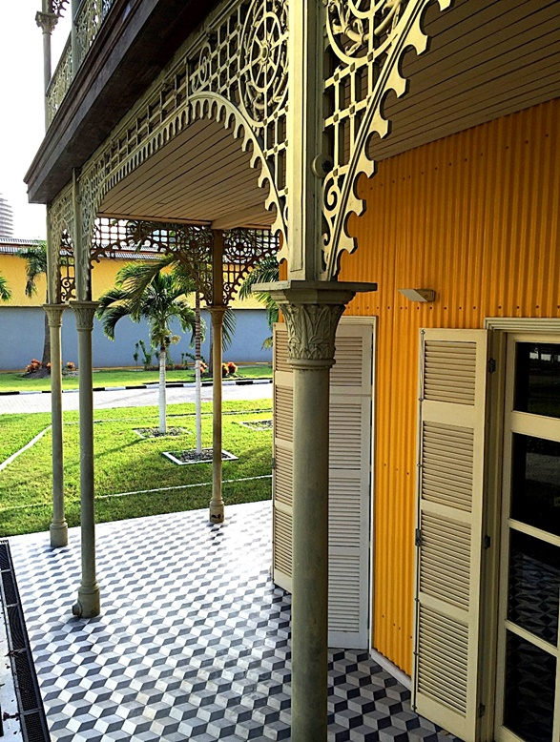

Slide 9
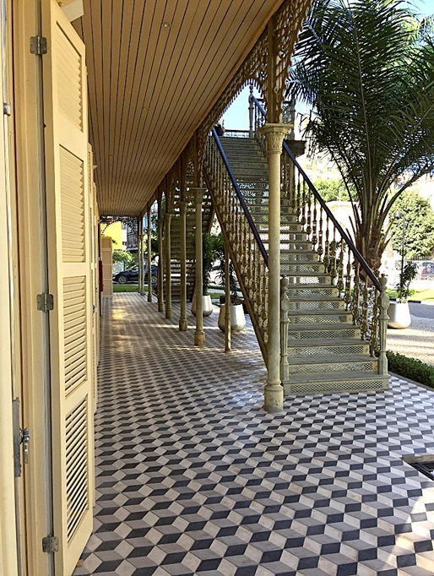
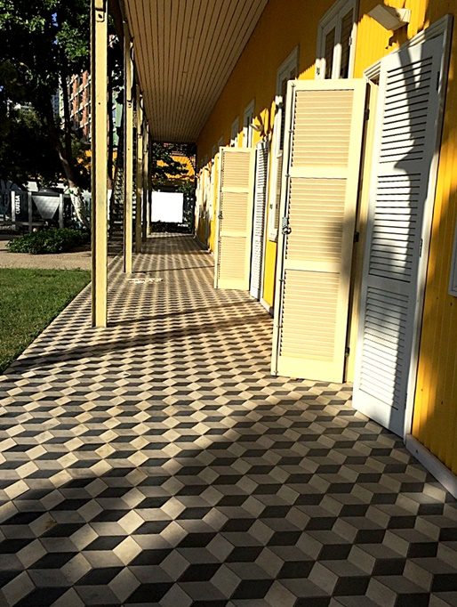

Slide 10
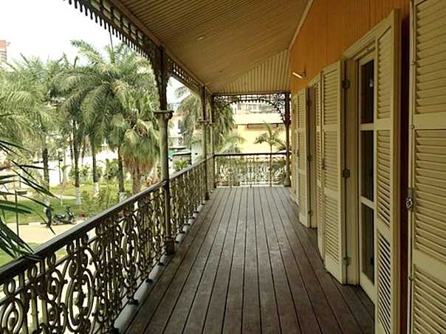

Slide 11
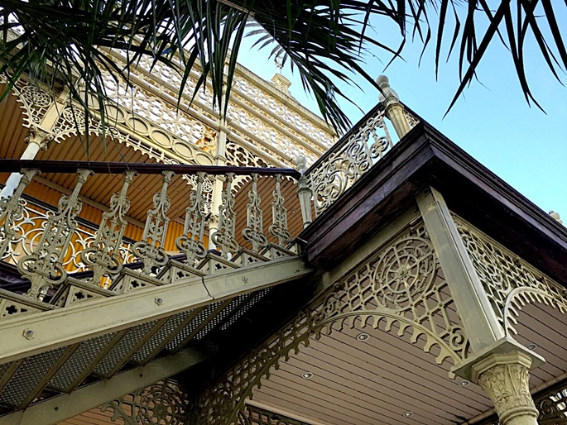

Slide 12
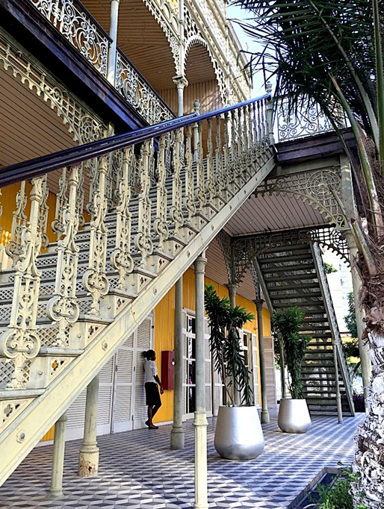
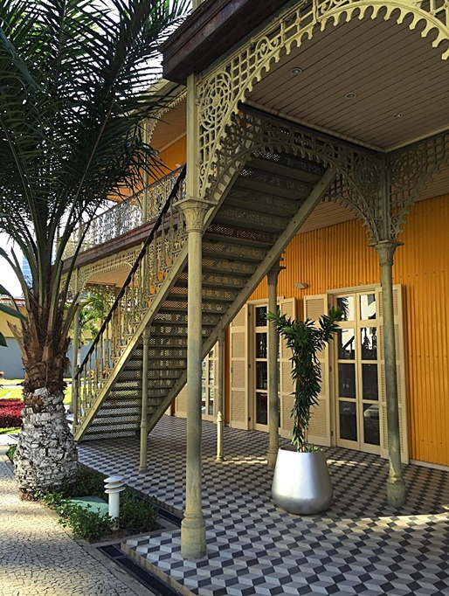

Slide 13
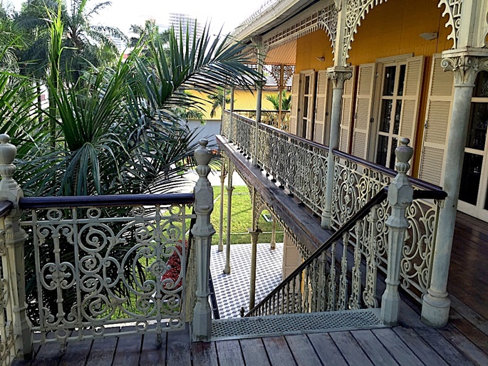

Slide 14
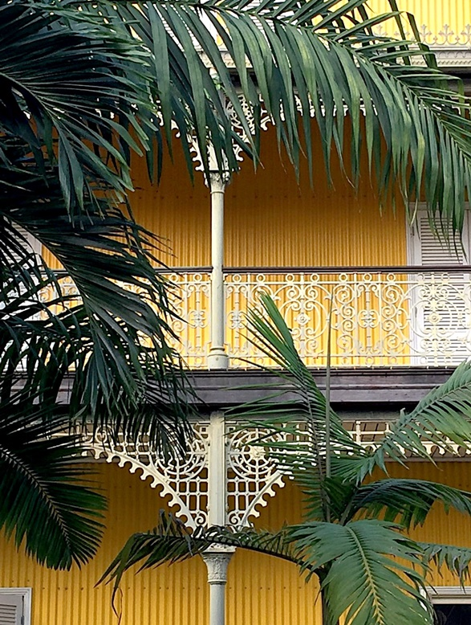
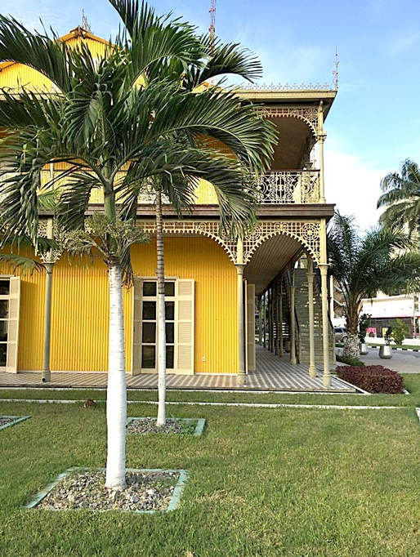

Slide 15
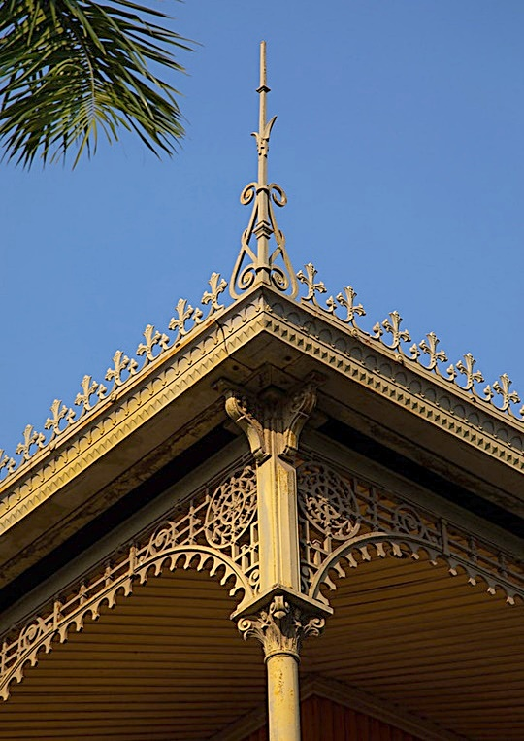
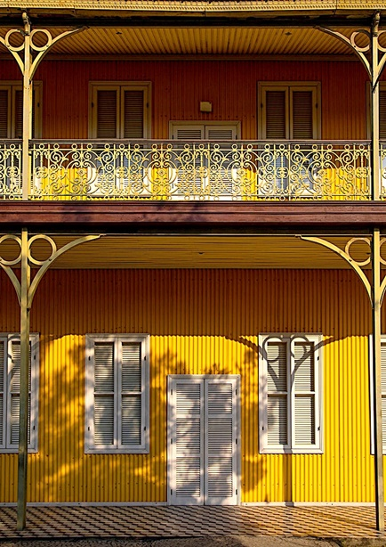

Slide 16
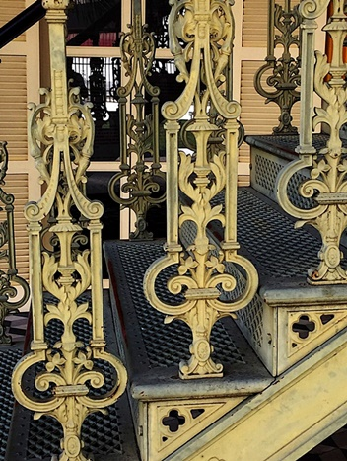
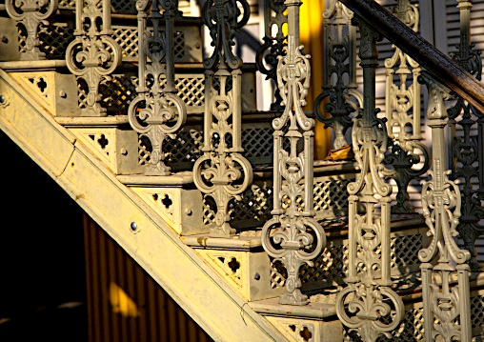

Slide 17
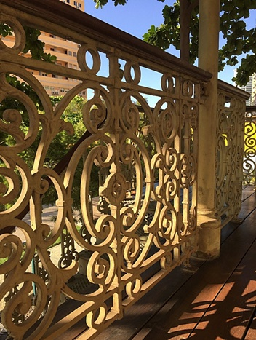
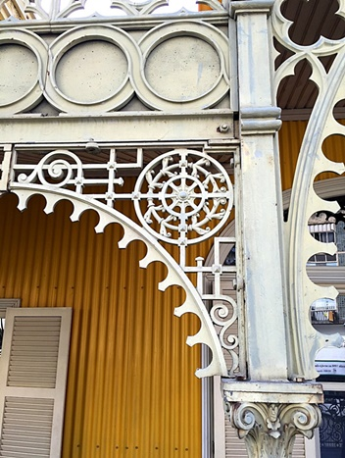

Slide 18
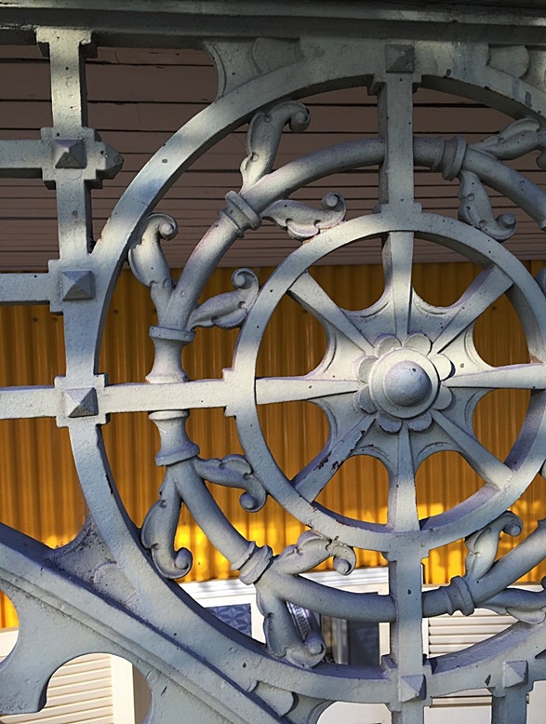
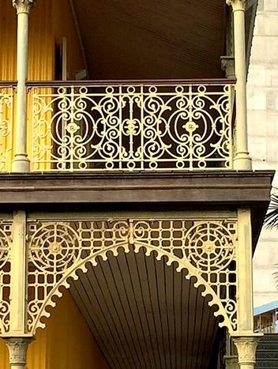

Slide 19
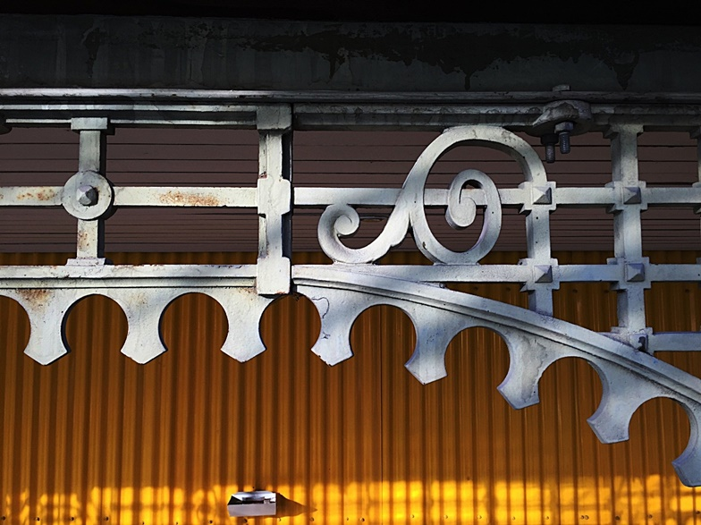

Slide 20
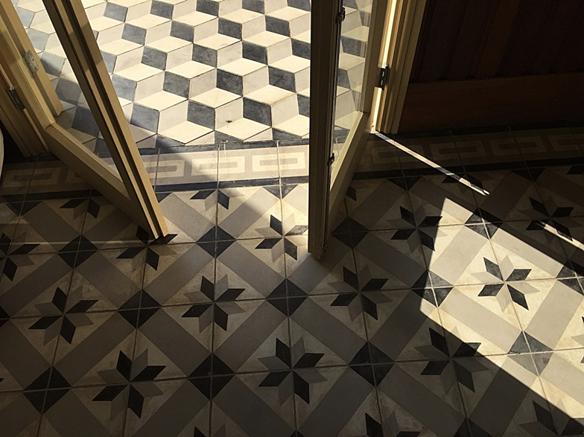

Slide 21
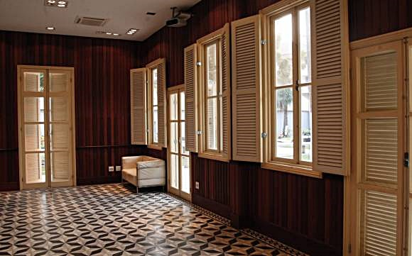

Slide 22
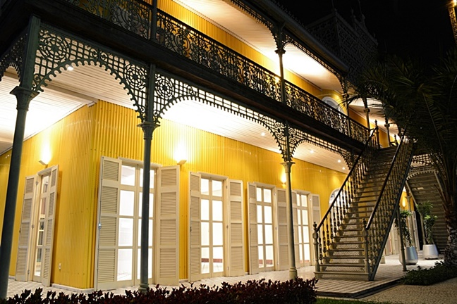

Slide 23
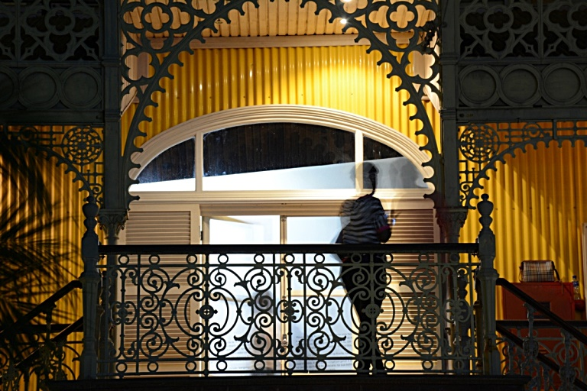

Slide 24
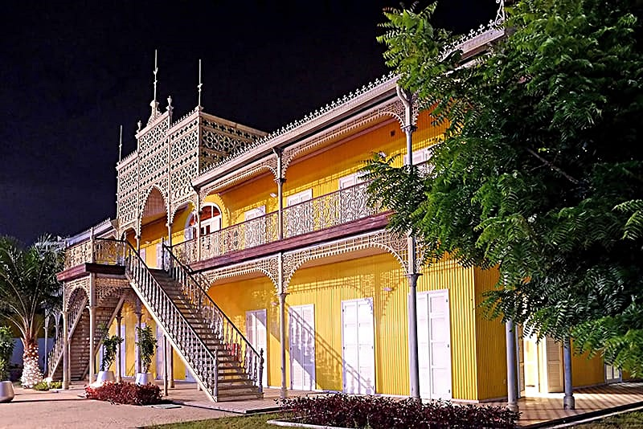

Slide 25
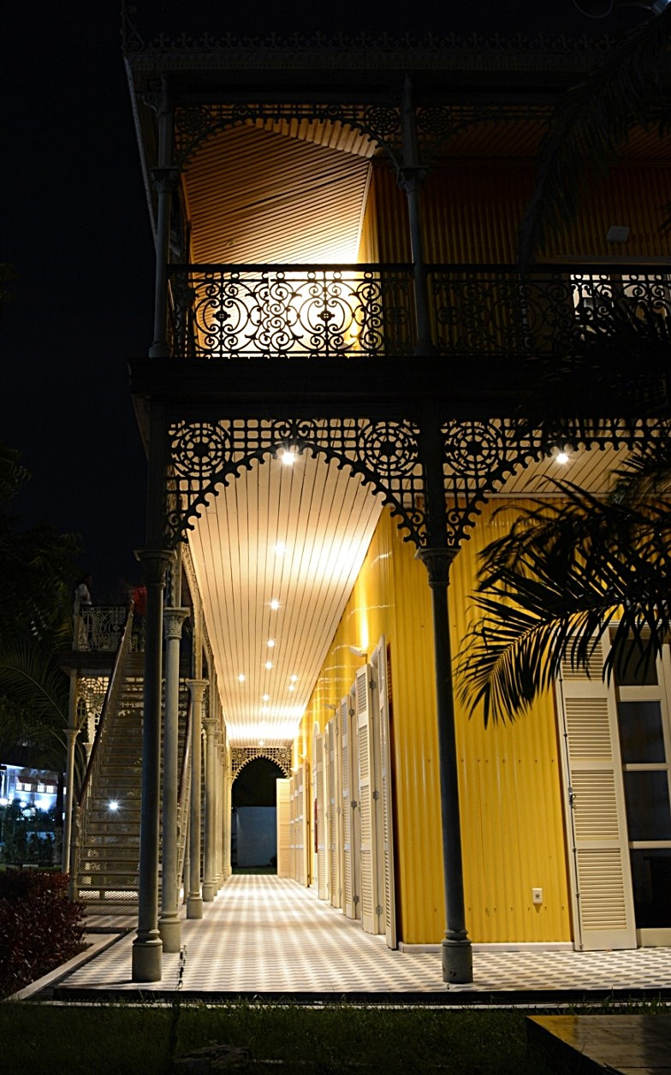
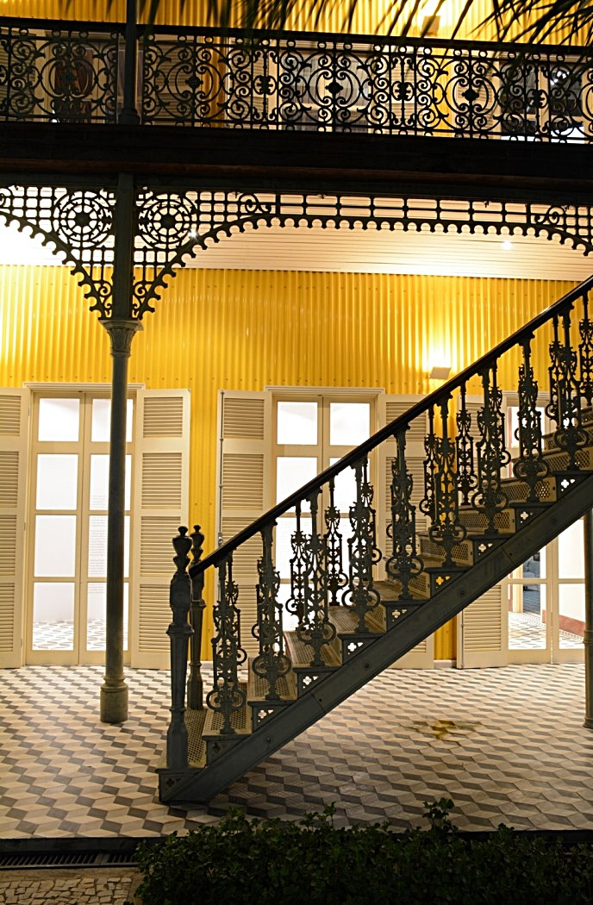

Slide 26
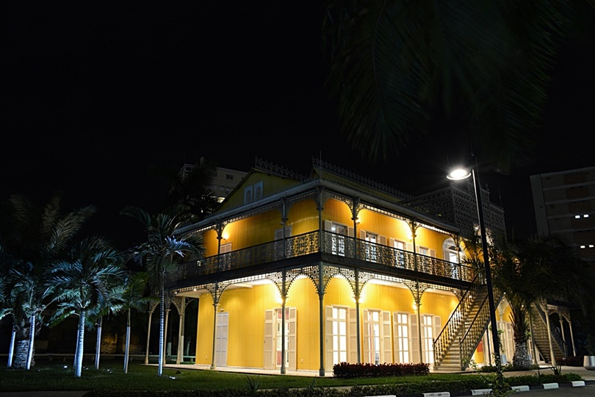

Slide 27

GRACIAS POR TU VISITA
Y QUE TENGAS UN BUEN DÍA
VICTOR NOVELLÓN

Slide 28







¿Te ha gustado?
Puedes ver más entrando
Aquí
Además puedes recibir powerpoints en tu correo electrónico suscribiéndote aquí:

